Slide 1
DOE-team Hensbroek
Opgezet voor het verbeteren en verduurzamen van de speeltuinen in Hensbroek
7 maart 2022
“Samen spelen is fijn, als we hier in ons dorp zijn”

Slide 2
Onze visie: ‘Bewegen, spelen en ontmoeten’
Méér natuur en speeluitdaging voor kinderen van alle leeftijden.
Kinderen stimuleren om te bewegen, want dat is gezond!
Meer biodiversiteit creëren en meer groen.
Ook toegankelijk voor mindervalide kinderen.
Kostenbesparend en duurzaam; Voorwerk reeds gedaan; dorpsparticipatie inzetten.

Slide 3
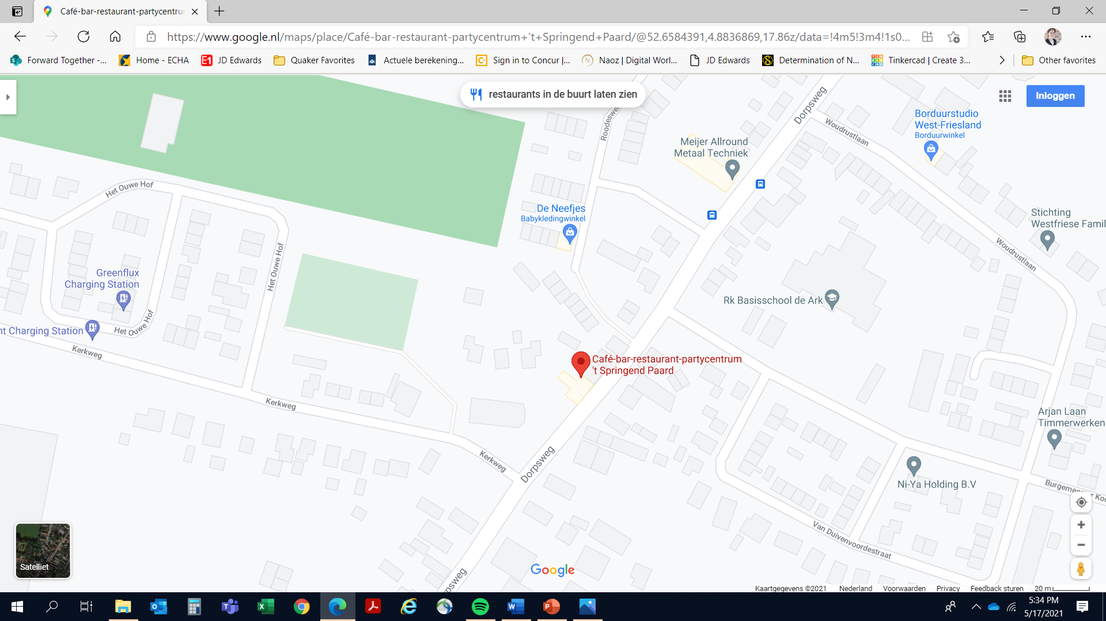
De 6 speeltuinen in Hensbroek
2
Roodeswerf-1
3
Roodeswerf-2
5
‘t Ouwe Hof
6
‘t Waterweidje
4
Burg. Straathoflaan
Woudrustlaan
1

Slide 4
De huidige situatie
Er zijn momenteel 6 speeltuinen in Hensbroek.
Ze zijn weinig uitdagend en stimuleren niet om buiten te spelen.
Ze zijn niet toegankelijk cq. stimulerend voor alle leeftijdsgroepen.
De ruimte in de speeltuinen wordt niet optimaal benut.
De meeste speeltoestellen zijn zeer gedateerd en/of kapot.

Slide 5
Speeltuin: Woudrustlaan (1)
Geen toegankelijk speeltoestel. Voor kleinere kinderen weinig aanbod.
Grote zandbak waar in de zomer veel wordt gespeeld. Kan wel een opknapbeurt gebruiken net als de bankjes.
Basketbalpaal, wordt geen gebruik van gemaakt! Zonde van de ruimte.

Slide 6
Speeltuin: Roodeswerf (2)
Twee rekstokken. Wordt geen tot weinig gebruik van gemaakt. Staat op een onlogische plek.
Bankje recentelijk vernieuwd, maar komt niet tot zijn recht.

Slide 7
Speeltuin: Roodeswerf (3)
Jonge wijk, maar helaas geen speelaanbod voor jonge kinderen. Glijbaan is leuk, maar niet toegankelijk!
Klimzijde achterkant speeltoestel. Moeilijk en vaak glad.
Achterzijde toestel.
Tevens een sterk verouderd bankje aanwezig→vervangen!

Slide 8
Speeltuin: Burg.straathoflaan (4)
In het hoekje van de straat staat deze schommel en wipkip. Schommels worden gebruikt, maar verdienen wellicht andere plek (meer centraal)
Verouderd bankje.

Slide 9
Speeltuin: ‘t Ouwe Hof (5)
Overzicht van ‘t Ouwe Hof. Grote grasvlakte, maar weinig aantrekkelijk voor kinderen.
Twee schommels en een nieuw bankje waar weinig gebruik van gemaakt wordt. Wipkip recentelijk weggehaald.
Voetbal veldje met twee doeltjes en basketbalpaal. Weinig uitdagend en uitnodigend voor kinderen om hier te spelen.

Slide 10
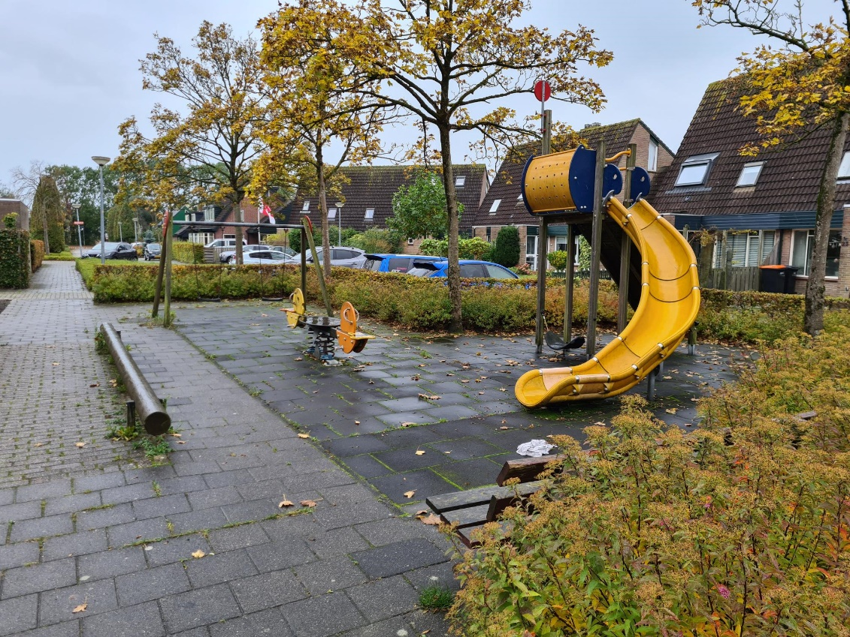
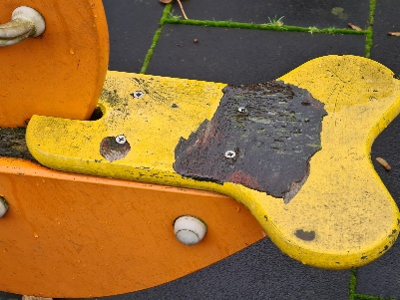
Speeltuin: Waterweidje (6)
Verouderd speeltoestel. Niet toegankelijk voor alle leeftijden, moeilijk om op toestel te klimmen. Enkel schommel wordt veel gebruikt.
Wipkip → sterk verouderd en in slechte staat.

Slide 11
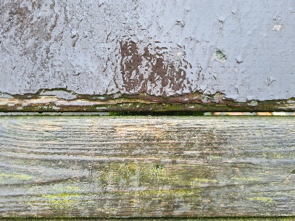
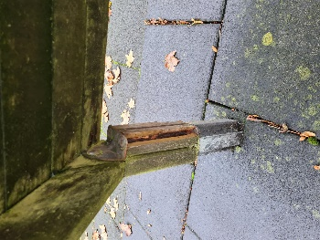
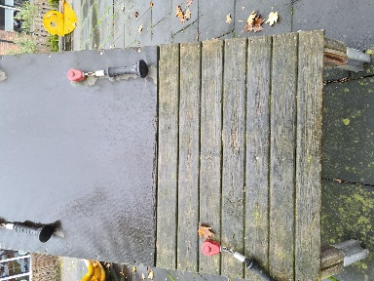
Speeltuin: Waterweidje (6) vervolg
Sterk verouderd klimtoestel in zeer slechte staat!

Slide 12
Onze ideeën, plan van aanpak en resultaten
“De beste manier om iets op te starten, is stoppen met praten en eraan beginnen” (Walt Disney)

Slide 13
Onze aanpak en resultaten tot nu toe
Bewoners Hensbroek hebben voor een DOE-team Speeltuinen gestemd via de ‘Enquête Bewoners Hensbroek 2020’.
Februari 2021: start van het DOE-team!
Inventarisatie van de wensen van de kinderen via Basisschool De Ark d.m.v. tekenopdracht ‘Hoe ziet jouw ideale speeltuin eruit? Wat zou jij graag in het dorp willen zien?’
Ideëen van de kinderen en onze inbreng samengevoegd en per speeltuin de eerste schetsen gemaakt.
Contact gezocht met gemeente Koggenland / VVD fractie rondgeleid.
Ontwerpen laten maken via De Twee Heren, BOERplay en Denfit.
Jan 2022: een update van onze resultaten aan alle dorpsbewoners gegeven via de schoolapp en Dorpsblad ‘t HBtje.

Slide 14
Werken in thema’s
We hebben ervoor gekozen om de 5 grootste speeltuinen (Roodeswerf-1 laten we buiten beschouwing) verschillende thema’s te geven. Dit vergroot de diversiteit van de speeltuinen en prikkelt de kinderen om naar buiten te gaan en ook eens in een andere wijk te spelen.
Natuur (Woudrustlaan)
Samen Spelen (Roodeswerf-2)
Huisje-Boompje-Beestje (Burg. Straathoflaan)
Sport (‘t Ouwe Hof)
Kleurrijk Klauteren (‘t Waterweidje)

Slide 15
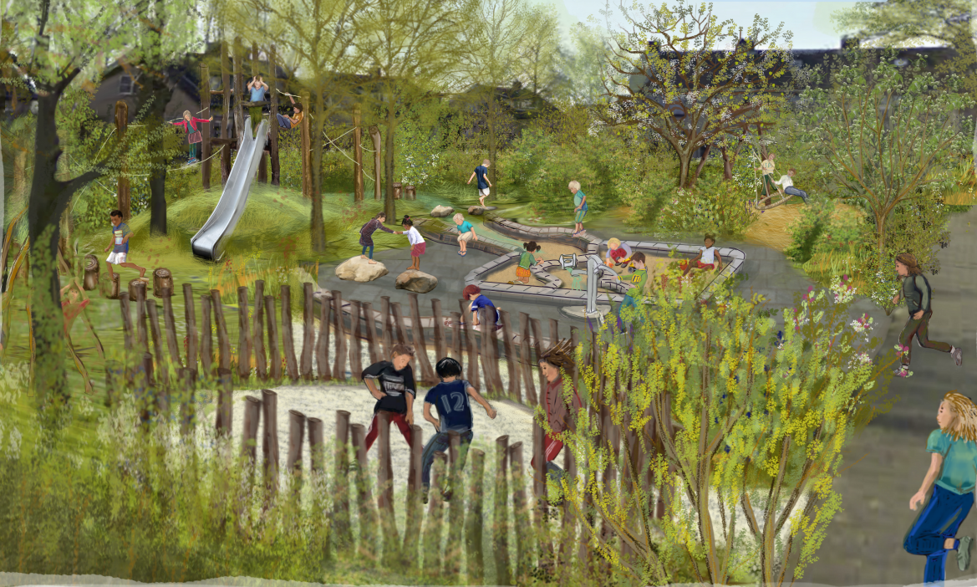
Ontwerp voor de Woudrustlaan
NATUUR

Slide 16
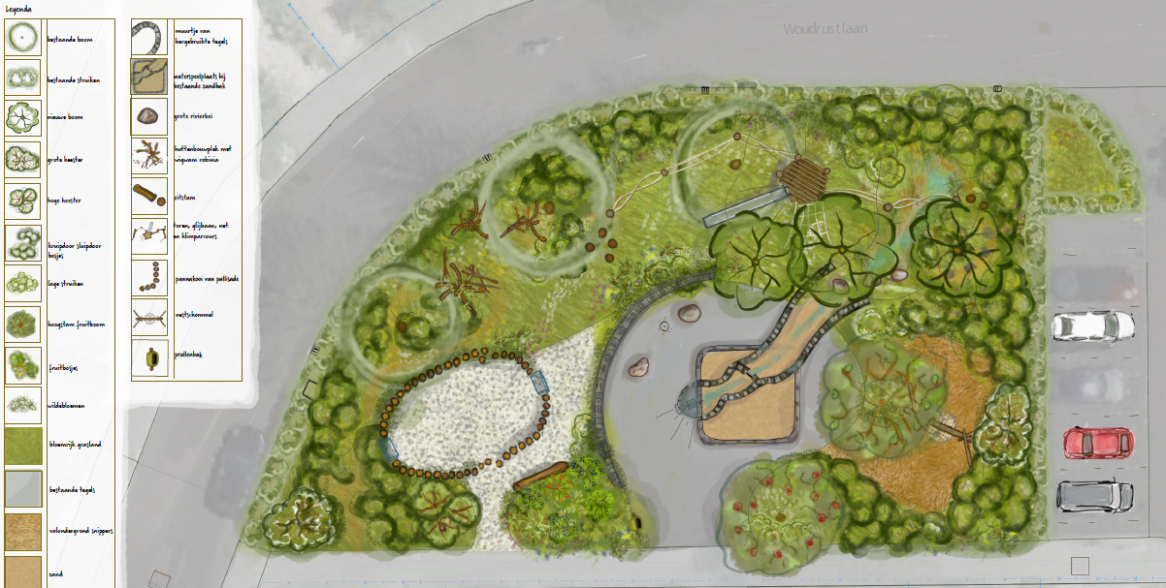
Ontwerp voor de Woudrustlaan
NATUUR

Slide 17
Ontwerp voor de Roodeswerf
SAMEN
SPELEN

Slide 18
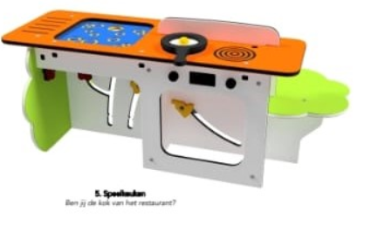
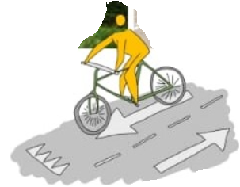
Ontwerp voor de Burg. Straathoflaan
HUISJE BOOMPJE BEESTJE

Slide 19
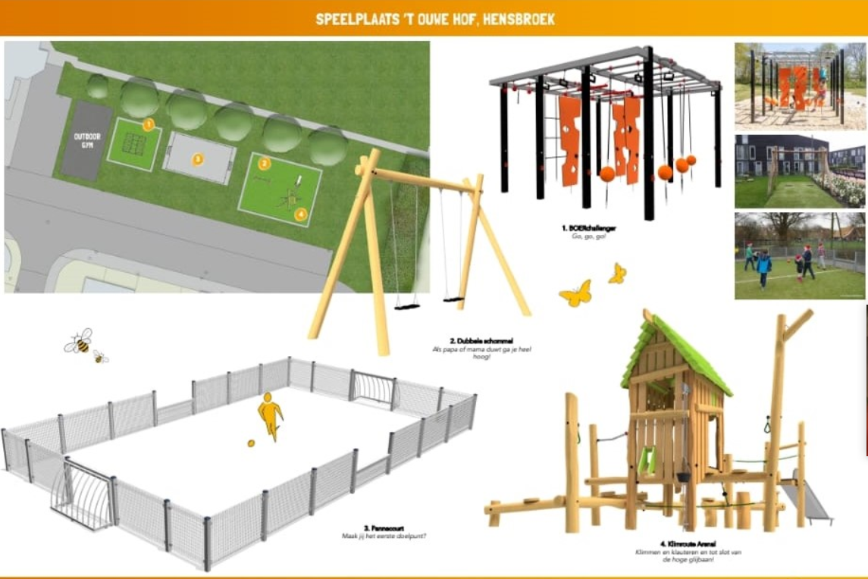
Ontwerp voor ‘t Ouwe Hof
SPORT

Slide 20
Ontwerp voor ‘t Waterweidje
KLEURRIJK KLAUTEREN

Slide 21
Hoe gaan we verder?
Vandaag: Bewonersbijeenkomst in Dorpshuis de Oude School om onze ontwerpen aan het dorp te presenteren.
Wij verwachten feedback, dorpsparticipatie en toezegging van sponsoring. Er zijn veel lokale bedrijven en handige mensen in het dorp die ons willen helpen.
24 september 2022: Burendag. Een mooie dag om buren te betrekken bij voorbereidende werkzaamheden in de speeltuinen.
Zomer 2023: alle 5 de speeltuinen in Hensbroek zijn verbeterd en worden volop door de kinderen gebruikt.
Contact: doeteamhensbroek@gmail.com

Slide 22
Bedankt namens het DOE-team!
Femke Wit Jolanda van der Veer
Noël Smal Sylvia Mak
Yvonne Keizer Vanessa Kirunda-Appelman
“Alles zelf doen is optellen, samenwerken is vermenigvuldigen”

